Slide 1


MỞ ĐẦU

Slide 2

TRÒ CHƠI
NHÂN VẬT NỔI TIẾNG – NGƯỜI ẤY LÀ AI?

Slide 3
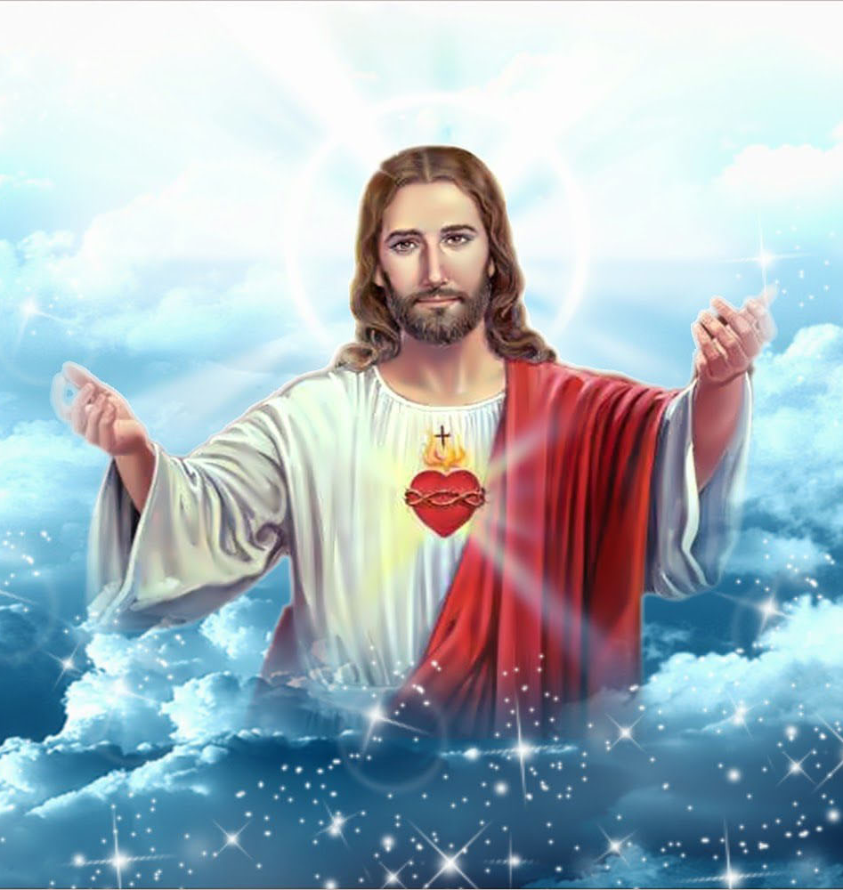

Thiên chúa giáo ra đời vào đầu Công nguyên, ở vùng Giê-su-da-lem.
Hình ảnh trên là người sáng lập ra Thiên Chúa giáo. Ông là ai?

Slide 4
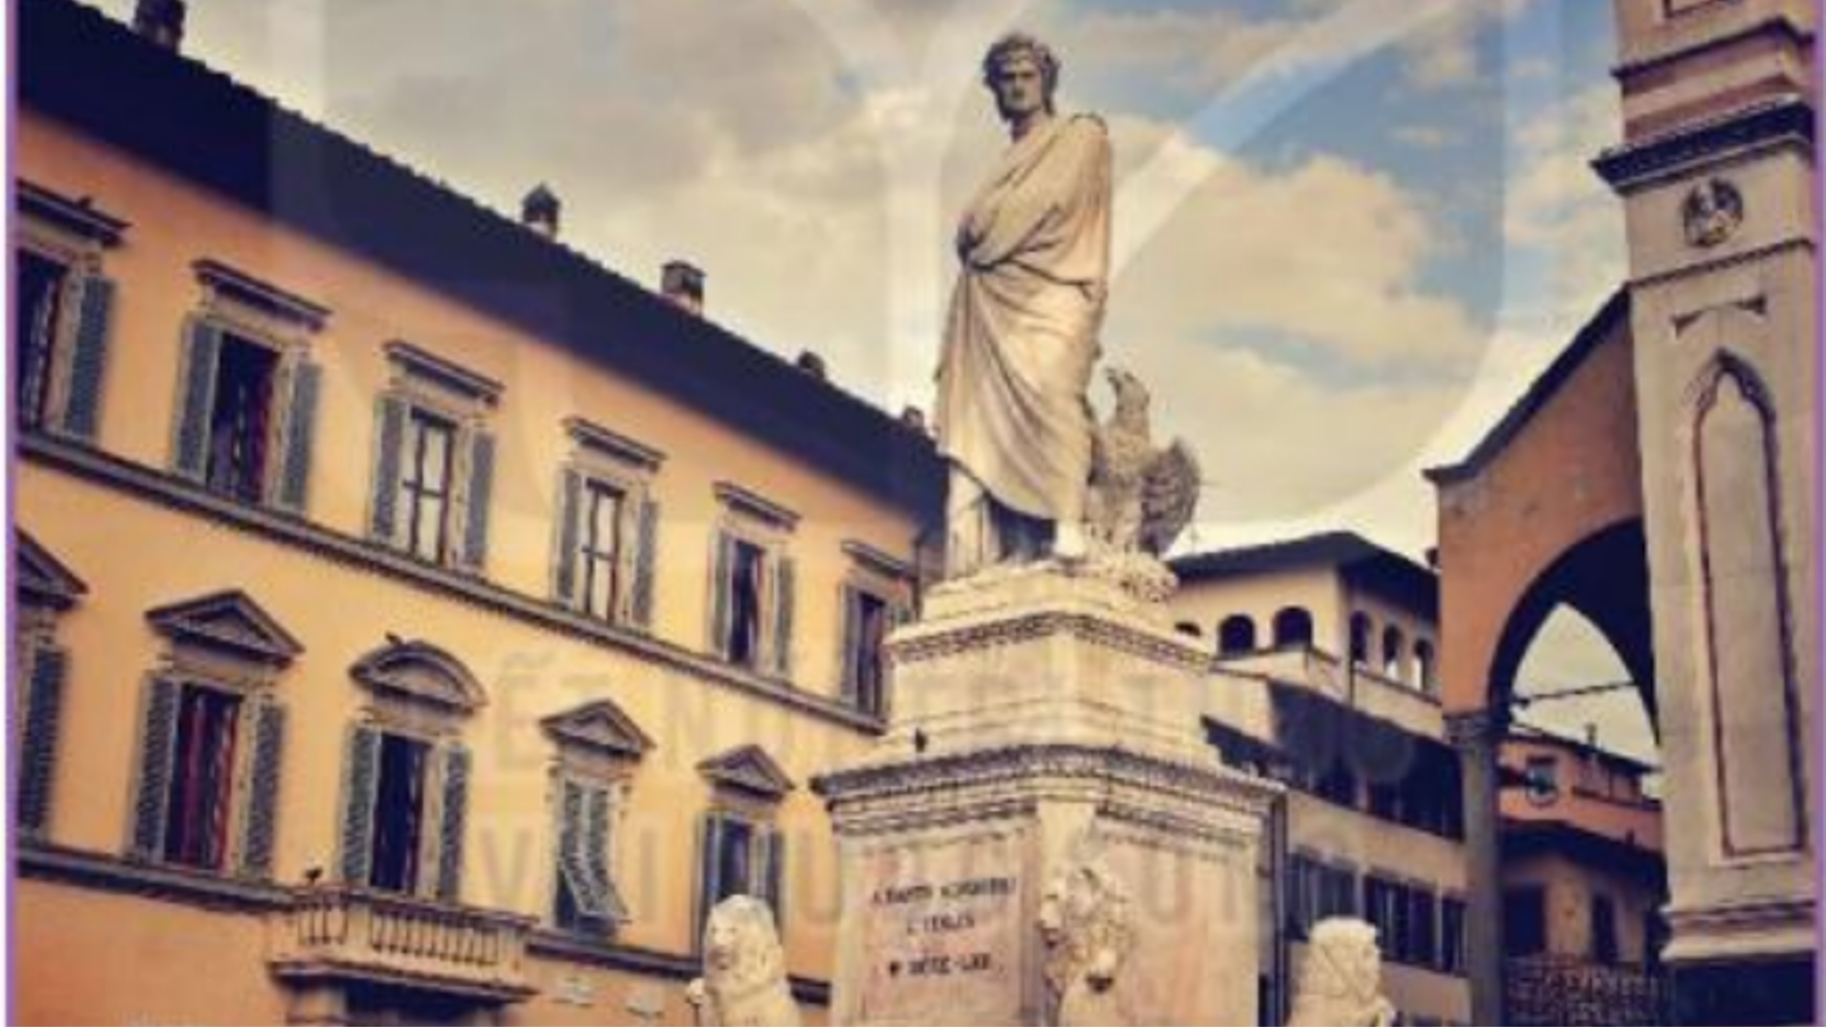

Bức tượng này có tên là gì?

Slide 5
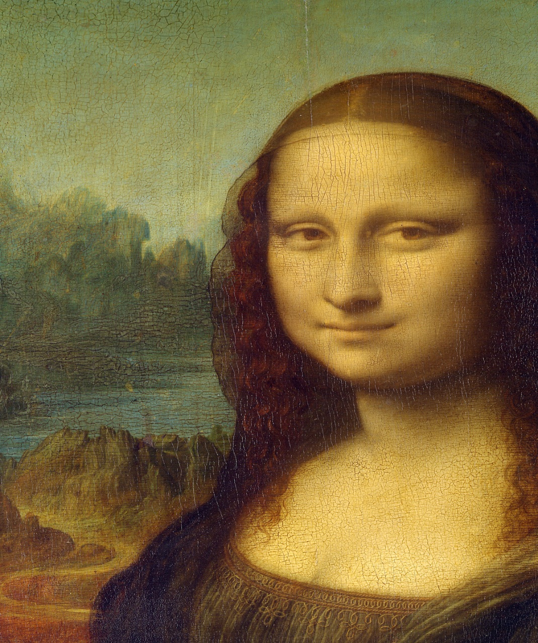

Bức tranh này là ai?

Slide 6
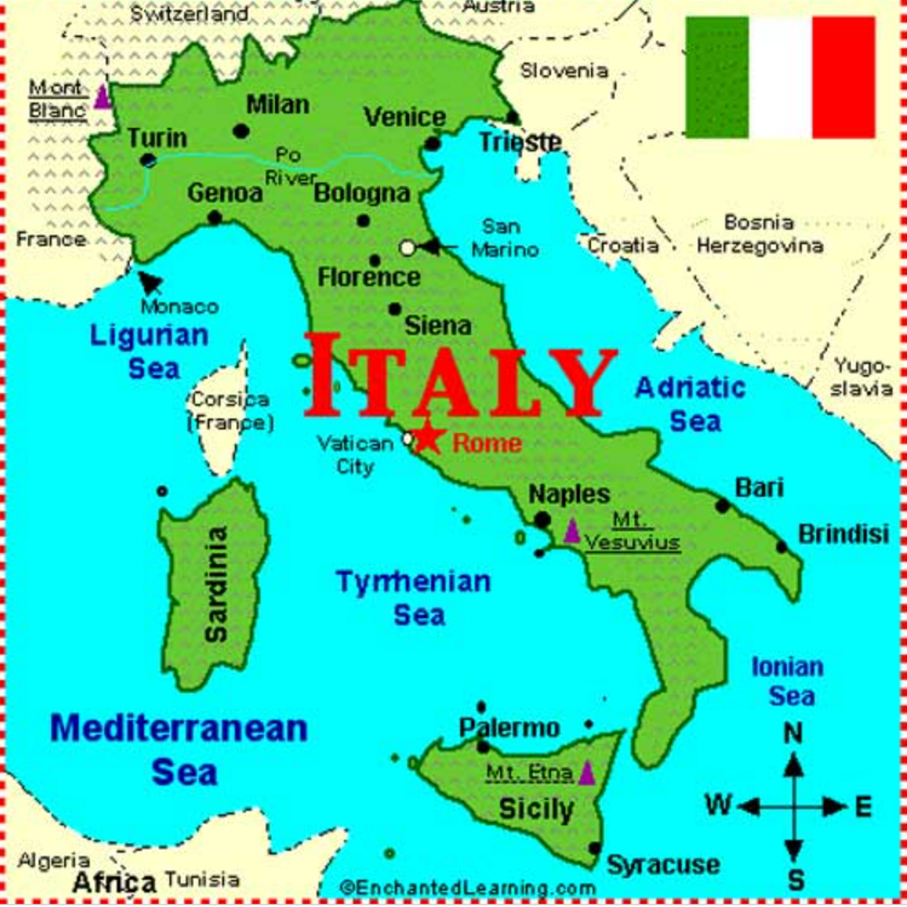


NHÂN VẬT NỔI TIẾNG – NGƯỜI ẤY LÀ AI?
Nàng La Giô-công-đơ
Chúa Giê - su
Tượng Đan-tê

Slide 7

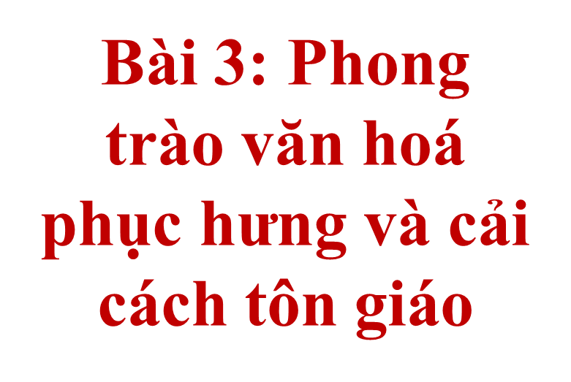

Slide 8
Bài 3: Phong trào văn hoá phục hưng và cải cách tôn giáo
1. Những biến đổi về kinh tế-xã hội Tây Âu từ TK XIII - XVI
Cấu trúc
bài học
2. Phong trào văn hoá Phục hưng
3. Phong trào cải cách tôn giáo

Slide 9

3
Phong trào cải cách tôn giáo
01
02
03
Nguyên nhân nào dẫn đến cải cách tôn giáo?
Nội dung cải cách là gì?
Tác động của cải cách tôn giáo?

Slide 10

3. Phong trào Cải cách tôn giáo
Thời trung đại,Thiên chúa giáo là chỗ dựa vững chắc nhất của chế độ phong kiến , chi phối toàn bộ đời sống tinh thần của xã hội Châu Âu.
Nguyên nhân bùng nổ
Đầu thế kỉ XVI, Giáo hội Thiên Chúa giáo ngày càng có xu hướng cản trở sự phát triển của giai cấp tư sản
Nhiều giáo hoàng và giám mục quá quan tâm đến quyền lực và đặt ra những lễ nghi tốn kém.
Phong trào bùng nổ khắp các nước Tây Âu khởi đầu là Đức và Thuỵ Sĩ.

Slide 11

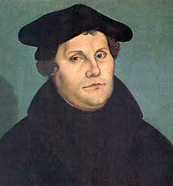
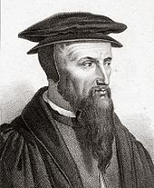
Theo tôi
Chúng ta nên quay về với giáo lí Ki-tô nguyên thủy
Tôi lại nghĩ nên hình thành một giáo phái mới. Gọi là Tin Lành
cải cách tiêu biểu
Martin Luther
Giăng Can-vanh

Slide 12
Mac-tin Lu-thơ là một tu sĩ đồng thời là giáo sư ở trường đại học Vít-ten-béc (Đức). Lu-thơ căm ghét việc giáo sĩ được phép bán “thẻ miễn tội” năm 1517, ông đã ghim lên cánh cửa nhà thờ bản luận văn chỉ trích giáo hội. Sau đó, ông bị buộc tội dị giáo, đi ngược lại với đức tin của Giáo hội và bị trừng phạt.
Martin Luther

Slide 13
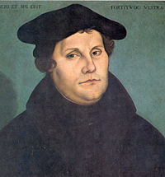
Trong giáo lí của mình, Lu-thơ chủ trương “cứu vớt con người bằng lòng tin”.Nghĩa là phủ nhận sự thống trị của Giáo hội . Ngày 31-10-1517, Lu-thơ dán bản “Luận cương 95 điều” ở trước cửa nhà thờ trường đại học Vitenbec. Bản luận cương thể hiện quan điểm cải cách tôn giáo của Lu-thơ. Sau khi Lu-thơ phát động cải cách tôn giáo, ở Đức diễn ra các cuộc đấu tranh giữa nông dân với phong kiến và giáo hội, giữa tân giáo với cựu giáo. Mãi đến năm 1555 địa vị hợp pháp của tôn giáo Lu-thơ mới được công nhận.

Slide 14
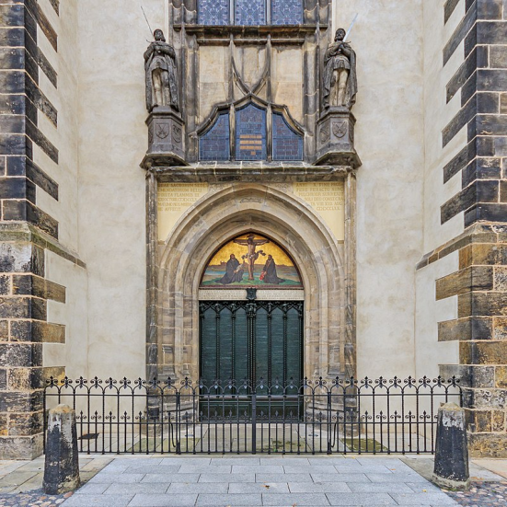
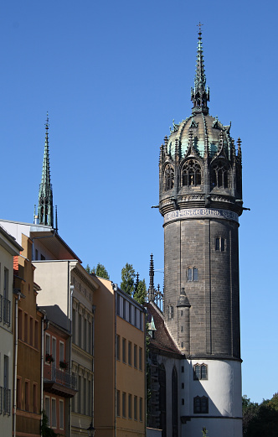
Cửa Nhà thờ Wittenberg, nơi Martin Luther treo 95 luận đề, chống lại sự lạm dụng của giáo hoàng về đặc quyền và phép giải tội.

Slide 15
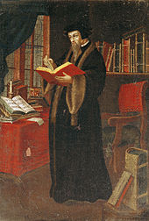
Ông khẳng định chỉ cần lòng tin là con người được cứu rỗi.
Ông chủ trương xóa bỏ các nghi lễ phiền phức, không thờ tranh ảnh, tượng chúa, bỏ đi nhiều ngày lễ, giảm bớt tốn kém cho tín đồ. Giáo hội Can-vanh được tổ chức theo nguyên tắc dân chủ. Cải cách tôn giáo ở Thụy sĩ đã thành công và trở thành trung tâm của phong trào cải cách tôn giáo ở Tây Âu.
Giăng Can- vanh

Slide 16
Thảo luận theo cặp: ? Hãy giải thích vì sao xuất hiện phong trào cải cách tôn giáo?
Do Giáo hội Thiên Chúa gây cản trở sự phát triển của giai cấp tư sản và sự tiến bộ xã hội, cùng với sự tham nhũng, xa hoa của giáo hội và việc bán thẻ miễn tội. Giai cấp tư sản đang muốn lên cải cách tổ chức giáo hội để phù hợp hơn với sự phát triển kinh tế và tư tưởng mới thời kì phục hưng.

Slide 17
NỘI DUNG CẢI CÁCH
Thảo luận nhóm ( 5 phút)
Câu hỏi: Trình bày những nội dung chính của phong trào cải cách tôn giáo

Slide 18
NỘI DUNG CẢI CÁCH
Phê phán những hành vi không chuẩn mực của Giáo hoàng
Chỉ trích mạnh mẽ nhưng giáo lí giả dối của Giáo hội
Đòi bãi bỏ những hủ tục, lễ nghi phiền toái
Ủng hộ việc làm giàu của giai cấp tư sản

Slide 19
BẢNG KIỂM
Nội dung cải cách | Điểm
Phê phán những hành vi không chuẩn mực của Giáo hoàng. | 2,5
Chỉ trích mạnh mẽ những giáo lí giả dối của Giáo hội. | 2,5
Đòi bỏ bớt những lễ nghi phiến toái, tốn kém,... | 2,5
Ủng hộ việc làm giàu của giai cấp tư sản. | 2,5

Slide 20

3. Phong trào Cải cách tôn giáo
Cải cách tôn giáo được đông đảo nhân dân ủng hộ, đã lan rộng khắp Tây Âu trong thế kỉ XVI. Thiên Chúa giáo phân hóa thành hai giáo phái: Cựu giáo và Tân giáo.
TÁC ĐỘNG
Cải cách tôn giáo làm bùng lên cuộc Chiến tranh nông dân Đức.
Là cuộc đấu tranh công khai đầu tiên trên lĩnh vực văn hoá - tư tưởng của giai cấp tư sản chống lại chế độ phong kiến đã suy tàn, mở đường cho văn hoá châu Âu phát triển cao hơn.

Slide 21
Liên hệ với tôn giáo ở Việt Nam thế kỉ XVI:
Bối cảnh tôn giáo ở Việt Nam thế kỷ XVI đa dạng và dung hòa. Tôn giáo ở Việt Nam
thế kỷ XVI chủ yếu bao gồm các hệ thống tín ngưỡng truyền thống như phật giáo, nho giáo, đạo giáo cùng với tín ngưỡng dân gian và sùng bái tổ tiên. Ít biến động lớn, không có một phong trào cải cách tôn giáo quy mô lớn nào nổi lên để thách thức quyền lực của
các tôn giáo chính. Bởi vì hệ thống tín ngưỡng đã có sự dung hòa tự nhiên qua hàng thế
kỷ và vai trò của tín ngưỡng dân gian rất mạnh mẽ.
Sự ảnh hưởng của nho giáo và phật giáo: Nho giáo đóng vai trò quan trọng trong việc duy
trì trật tự xã hội và hệ thống quan lại, trong khi phật giáo tiếp tục phát triển dù có thể có
những biến đổi trong thực hành tín ngưỡng.

Slide 22















LUYỆN TẬP
BẢO VỆ
RỪNG XANH

Slide 23



Trả lời đúng các câu hỏi
để giúp các chú khỉ
ngăn chặn hành vi
phá rừng của nhóm lâm tặc

Slide 24





















1
2
3
4
5

Slide 25
Phong trào cải cách tôn giáo nổ ra đầu tiên ở nước nào ?
Nước Pháp
B. Nước Anh
C. Nước Nga
D. Nước Đức

Slide 26


Ai là người khởi xướng phong trào cải cách tôn giáo ?
A. Can-Vanh
B. M. Lu-thơ.
C. Ga-li-lê
D. Cô-pec-ních

Slide 27
Trong giáo lí của mình Lu-Thơ chủ trương vấn đề gì ?
Lên án những hành vi của giáo hoàng
B. Chỉ trích giáo lí giả dối của Giáo hội
C. Cứu vớt con người bằng lòng tin
D. Phủ nhận vai trò thống trị của Giáo hội

Slide 28
Ý nào dưới đây không phải là nội dung của phong trào Cải cách tôn giáo?
A .Ủng hộ việc làm giàu của giai cấp tư sản.
B. Phê phán những hành vi không chuẩn mực của Giáo hoàng
C. Đề cao công lao của Giáo hoàng.
.
D. Đòi bỏ bớt những nghi lễ tốn kém

Slide 29
Thiên chúa giáo phân hóa thành hai giáo phái nào?
A . Cựu giáo và Đạo ki tô.
B. Đạo Tin lành và Đạo phật
C. Cựu giáo và Tân giáo.
D. Anh giáo và Tin lành

Slide 30

Vận dụng

Slide 31
Vẽ sơ đồ tư duy về phong trào cải cách tôn giáo ( Nguyên nhân, nội dung, tác động)

Slide 32
Sưu tầm tư liệu từ Internet và sách, báo để giới thiệu (theo cách của em) về một công trình/tác phẩm/nhà văn hóa thời Phục hưng mà em ấn tượng nhất.

Slide 33



Xin cảm ơn

